Slide 1


2º POWER PLATFORM WEEKEND
Castilla-La Mancha
Madridejos, Toledo
25 y 26 de septiembre de 2026
Organiza: Albacete Power BI & Fabric User Group
#techenelpueblo · #somoscomunidad · #ppwclm · #madridejos
Notes:
Bienvenida. Presentar el evento, el pueblo y el grupo organizador.

Slide 2
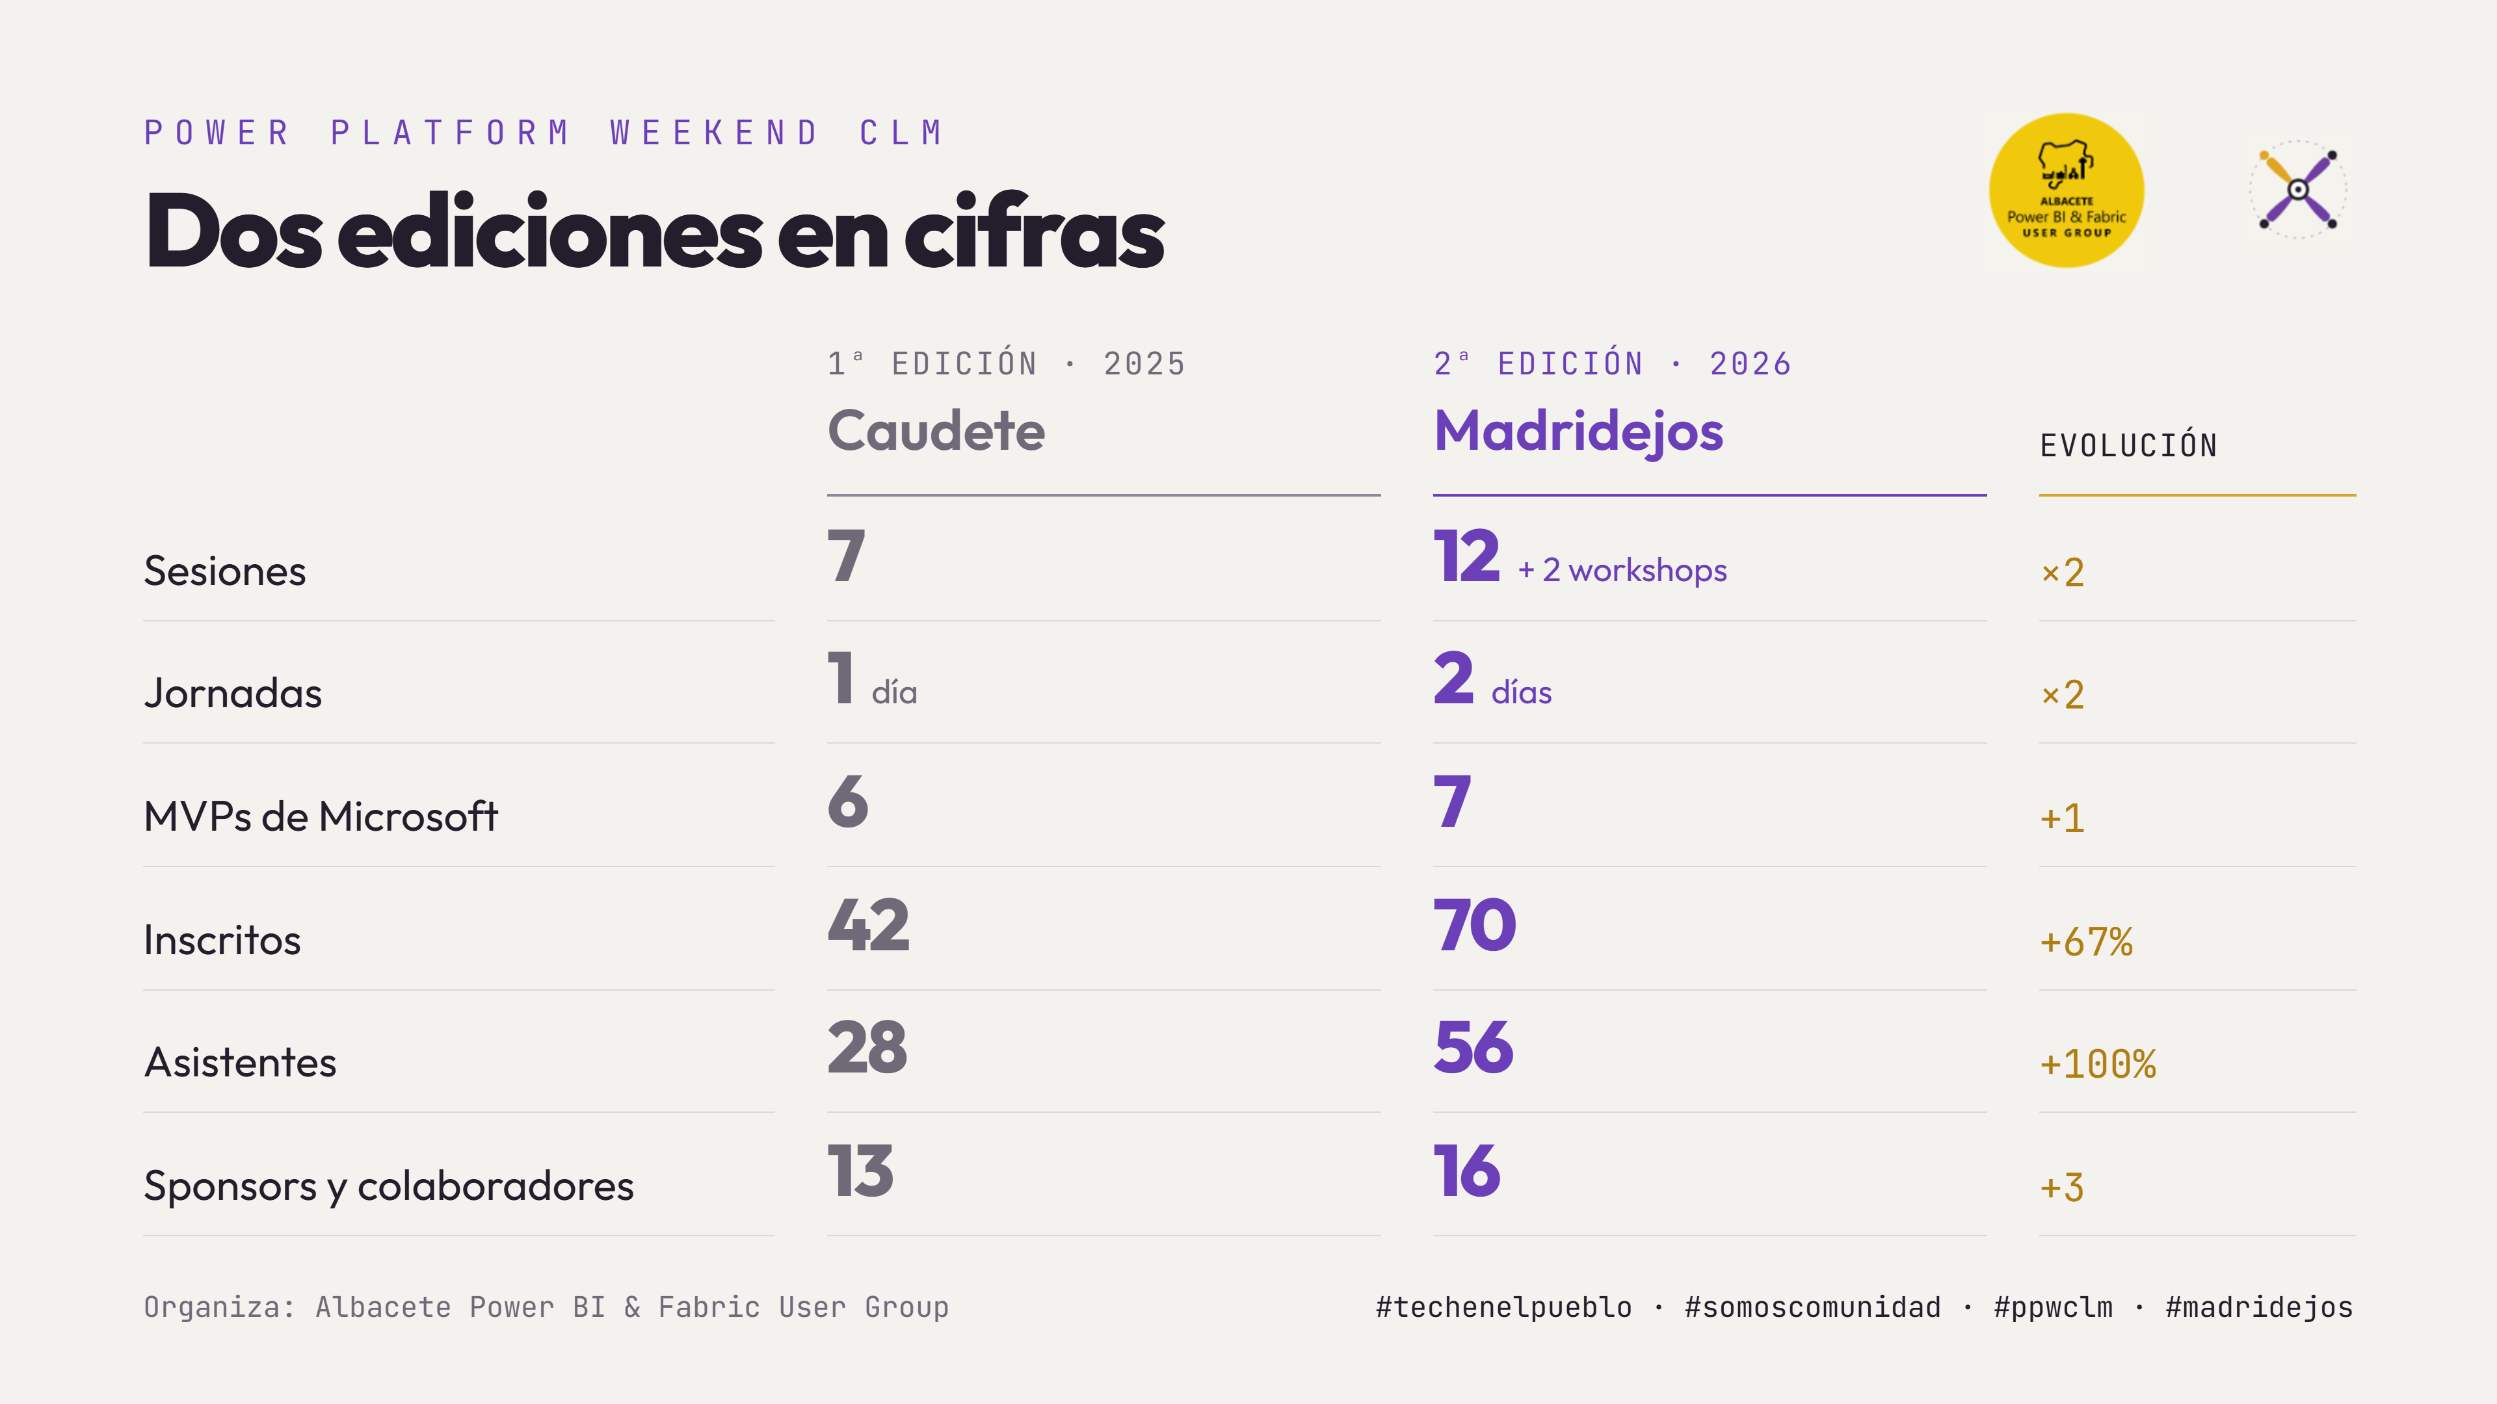

Slide 3
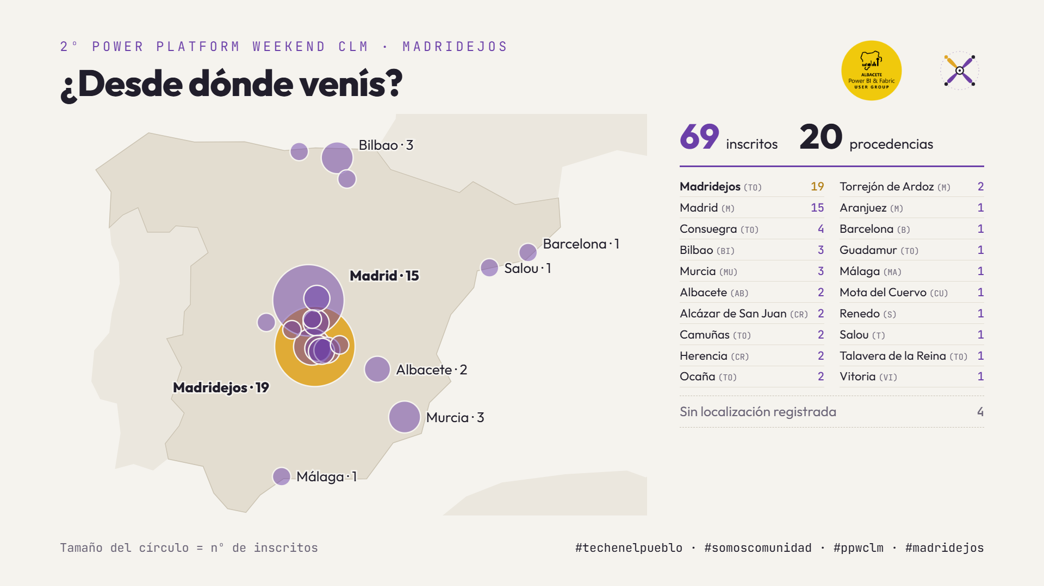

Slide 4









PATROCINADORES
Quien hace posible el fin de semana
Gold Sponsor
Silver Sponsor
Bronze Sponsor
Colaboradores
mBI
¡Gracias!
#techenelpueblo · #somoscomunidad · #ppwclm · #madridejos
Notes:
Agradecer a los patrocinadores: sin ellos no hay evento gratuito.

Slide 5
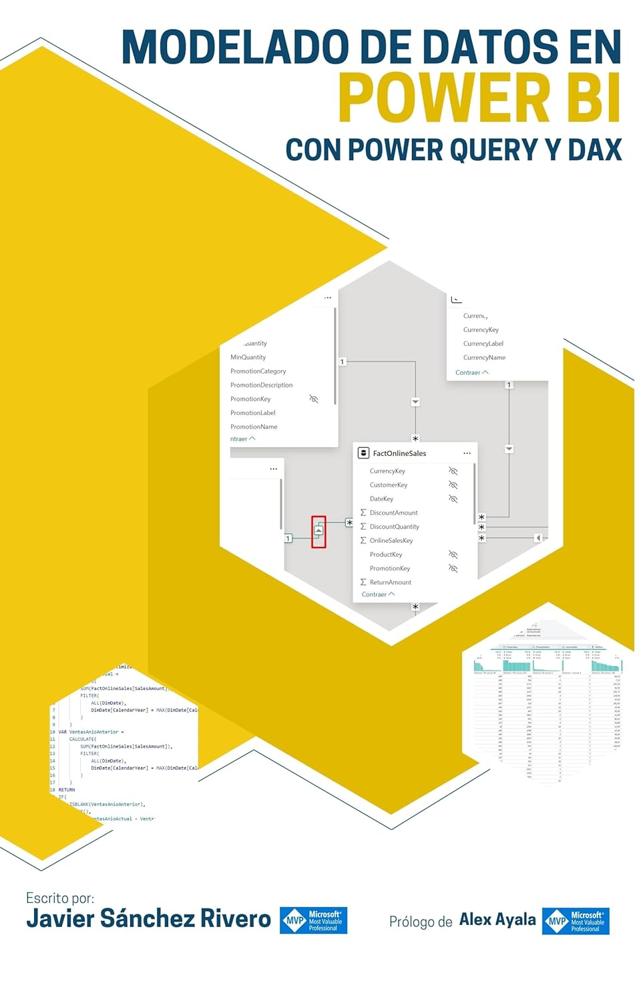
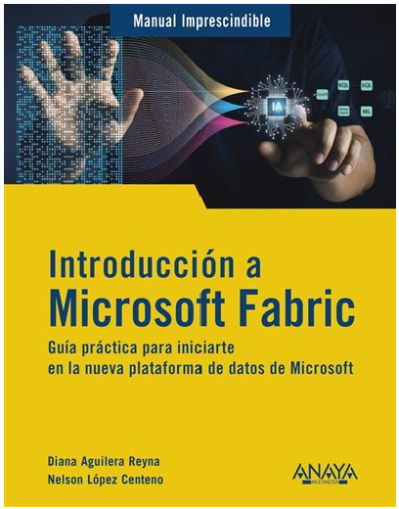

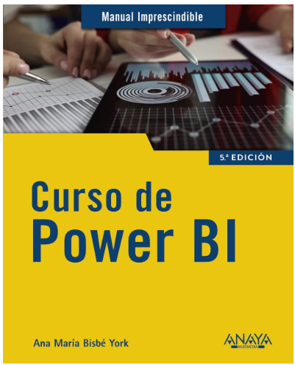
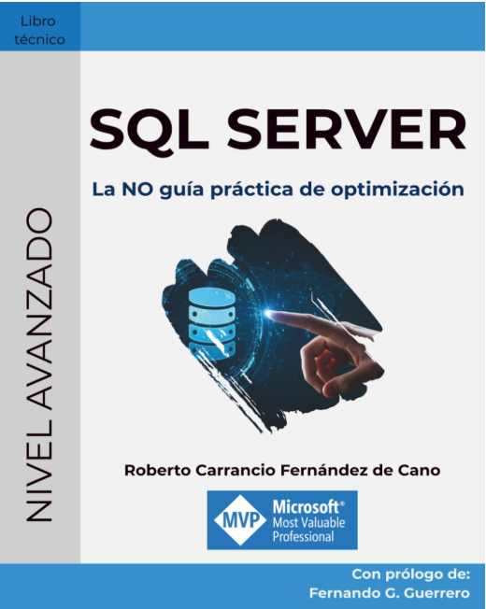



PATROCINADORES
Quien hace posible el fin de semana
Contributor Sponsors
Roberto Carrancio
Javier
Sánchez
Clara Vega
J.M. Pomares
J.M. Pomares
Diana Aguilera
Nelson López
Ana. M. Bisbé
Ana. M. Bisbé
Ana. M. Bisbé
¡Gracias!
#techenelpueblo · #somoscomunidad · #ppwclm · #madridejos
Notes:
Agradecer a los patrocinadores: sin ellos no hay evento gratuito.

Slide 6
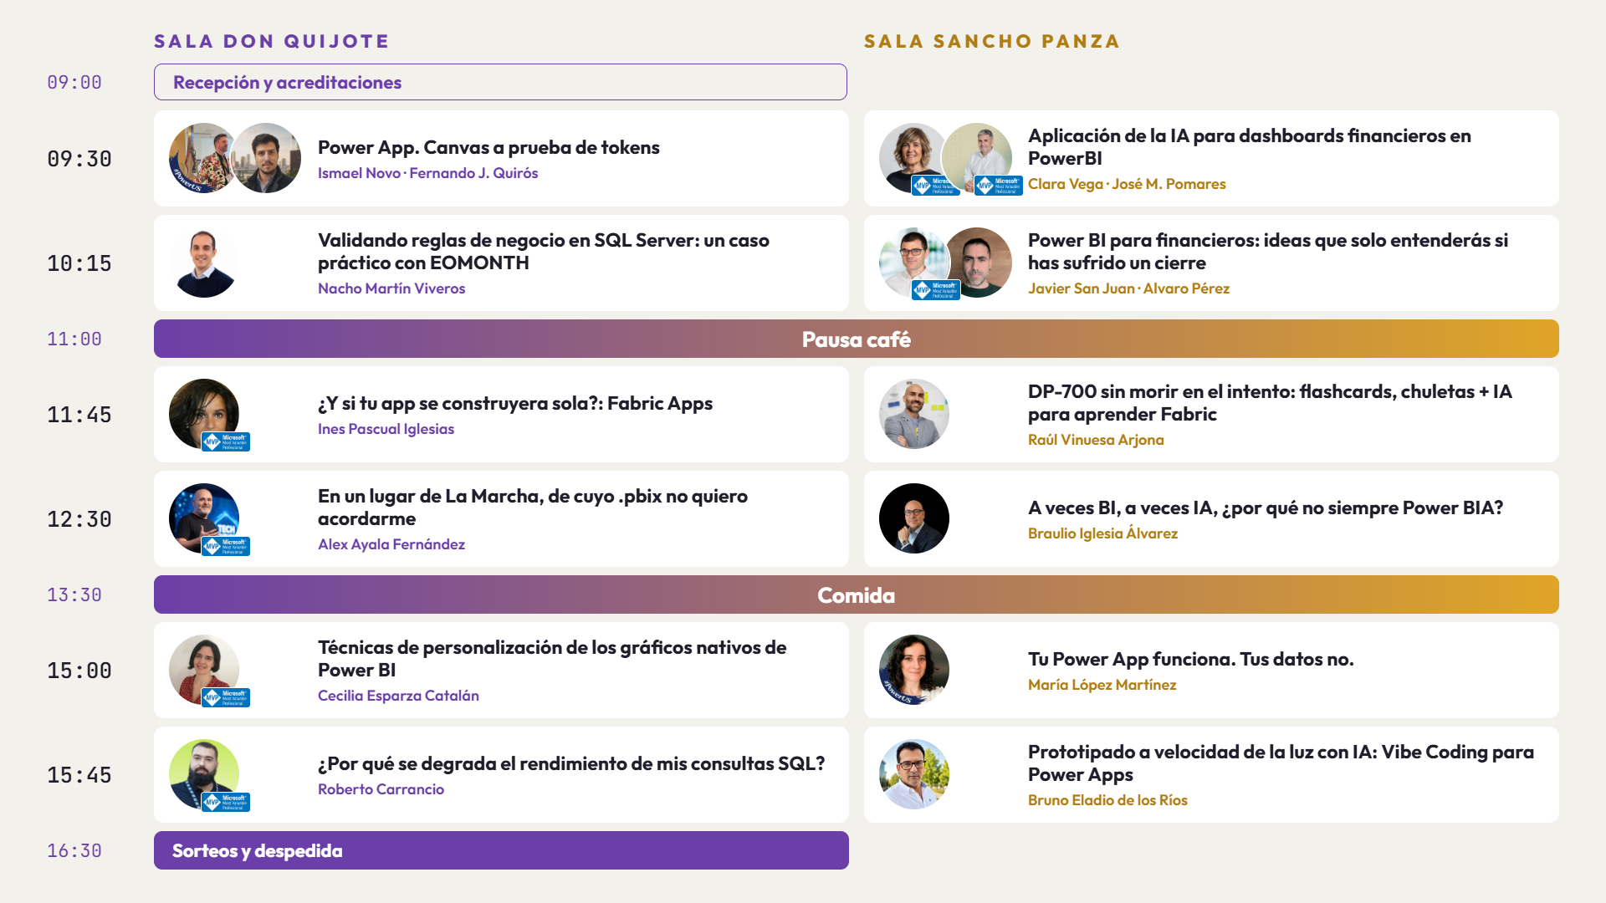
AGENDA
#techenelpueblo · #somoscomunidad · #ppwclm · #madridejos
Notes:
Agradecer a los patrocinadores: sin ellos no hay evento gratuito.

Slide 7

¡Al lío!
#techenelpueblo · #somoscomunidad · #ppwclm · #madridejos
Notes:
Ángulo = 'ingeniería del aprendizaje'. No vengo a repasar Fabric, sino a enseñar el sistema que construí. Presentarme en una frase.

Slide 9
SESIÓN
DP-700 sin morir en el intento
Flashcards, chuletas y una IA para aprender Fabric
#techenelpueblo · #somoscomunidad · #ppwclm · #madridejos
Notes:
Ángulo = 'ingeniería del aprendizaje'. No vengo a repasar Fabric, sino a enseñar el sistema que construí. Presentarme en una frase.

Slide 10
¿Certificaciones en la sala?
#techenelpueblo · #somoscomunidad · #ppwclm · #madridejos
Notes:
Presentación del ponente: nombre, rol, comunidad y contacto.

Slide 11
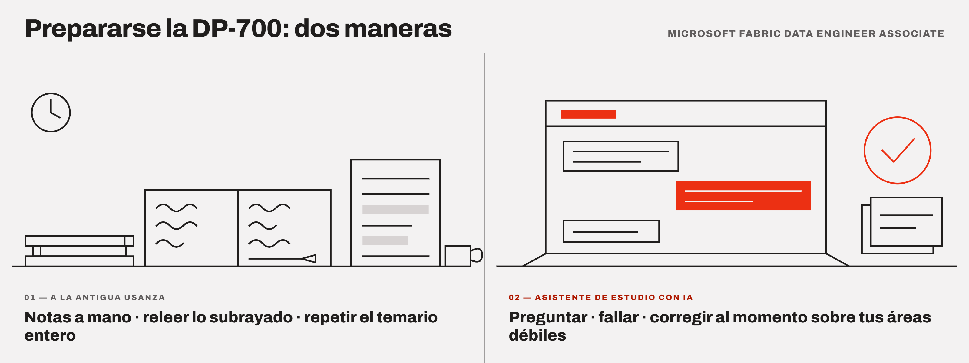
¿CÓMO ME PREPARÉ LA CERTIFICACIÓN?
#techenelpueblo · #somoscomunidad · #ppwclm · #madridejos
Notes:
Agradecer a los patrocinadores: sin ellos no hay evento gratuito.

Slide 12
PATROCINADORES
Quien hace posible el fin de semana
Gold Sponsor
Silver Sponsor
Bronze Sponsor
Colaboradores
mBI
¡Gracias!
#techenelpueblo · #somoscomunidad · #ppwclm · #madridejos
Notes:
Agradecer a los patrocinadores: sin ellos no hay evento gratuito.

Slide 13
PATROCINADORES
Quien hace posible el fin de semana
Contributor Sponsors
Roberto Carrancio
Javier
Sánchez
Clara Vega
J.M. Pomares
J.M. Pomares
Diana Aguilera
Nelson López
Ana. M. Bisbé
Ana. M. Bisbé
Ana. M. Bisbé
¡Gracias!
#techenelpueblo · #somoscomunidad · #ppwclm · #madridejos
Notes:
Agradecer a los patrocinadores: sin ellos no hay evento gratuito.

Slide 14
MADRIDEJOS TEAM
¡Gracias
Clara y José Manuel!
#techenelpueblo · #somoscomunidad · #ppwclm · #madridejos
Notes:
Agradecer a los patrocinadores: sin ellos no hay evento gratuito.

Slide 15
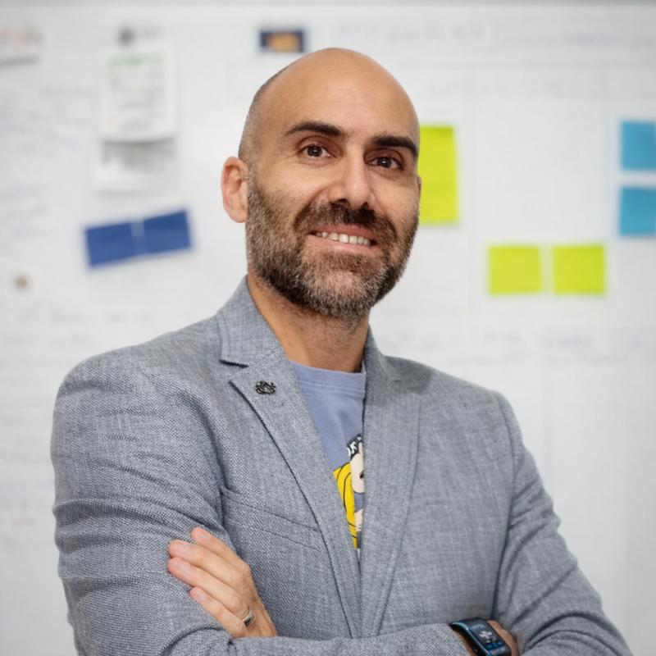
PONENTE
Raúl Vinuesa Arjona
Associate Manager & Power BI Champion
Especialista en Power BI
Algo más de 1 año con Fabric
Fundador del grupo de usuarios de Power BI y Fabric Albacete (desde2020)
Certificaciones: PL-300, DP-600 y DP-700
¿Contactamos?
#techenelpueblo · #somoscomunidad · #ppwclm · #madridejos
https://www.linkedin.com/in/raulvinuesaarjona/
Notes:
Presentación del ponente: nombre, rol, comunidad y contacto.

Slide 16
UN ASISTENTE DE ESTUDIO CONSTRUIDO CON IA
Agenda
SECCIÓN 1
Contexto
El punto de partida y la hipótesis
SECCIÓN 2
Sistema
Componentes y modos de estudio
SECCIÓN 3
Método
Plan por datos, medición y mejora
SECCIÓN 4
Cierre
Patrón replicable y resultado
#techenelpueblo · #somoscomunidad · #ppwclm · #madridejos
Notes:
Recorrido en 4 bloques, del diagnóstico al patrón replicable. Unos 30 minutos. Cada bloque abre con una portada morada.

Slide 17
SECCIÓN 1
Contexto y diagnóstico
Por qué suspender no fue falta de horas, sino de método.
#techenelpueblo · #somoscomunidad · #ppwclm · #madridejos
Notes:
Abre el bloque de contexto: de qué punto partí y qué hipótesis me planteé. Bajar el ritmo, es la parte de 'historia'.

Slide 18
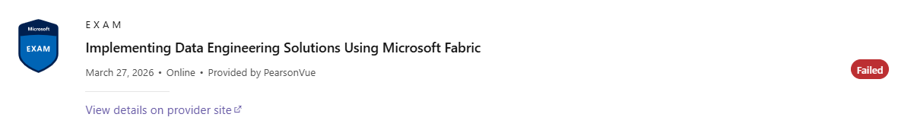
SECCIÓN 1 · CONTEXTO
El diagnóstico con datos
●
Puntuación 651/1000. El corte estaba en 700.
●
No fue falta de horas: fue falta de foco.
●
3 áreas débiles: Administración, Real-Time y control de versiones.
#techenelpueblo · #somoscomunidad · #ppwclm · #madridejos
Notes:
El fallo no fue volumen, fue distribución del estudio. La propia plataforma me señaló 3 áreas débiles: Administración, Real-Time Intelligence y Control de versiones. De ahí un plan dirigido por datos (regla 80/20).

Slide 19
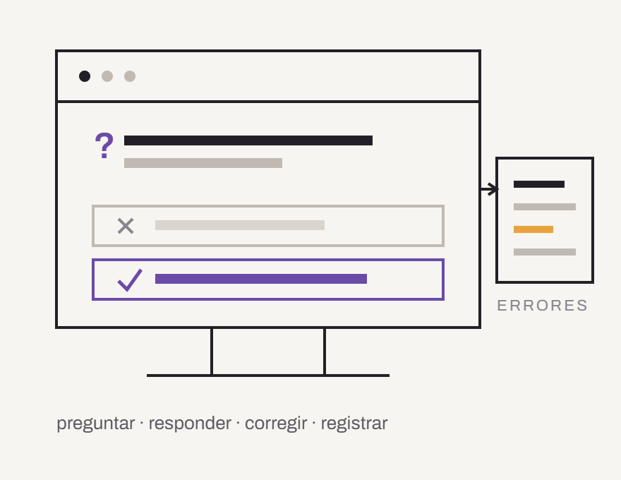
SECCIÓN 1 · CONTEXTO
La hipótesis
●
El problema no era el temario, era el repaso.
●
Releer da una falsa sensación de dominio.
●
Hacía falta repaso activo, feedback y registro de errores.
¿Y si monto un asistente de estudio con IA que me ayude a reforzar esas áreas débiles?
#techenelpueblo · #somoscomunidad · #ppwclm · #madridejos
Notes:
El cuello de botella no era el temario, era el método de repaso. El estudio pasivo (releer) da falsa sensación de dominio. Introduce los tres pilares que materializa el sistema: repaso activo, feedback objetivo y trazabilidad de errores.

Slide 20
SECCIÓN 2
Arquitectura del sistema
Un asistente de estudio + una base de conocimiento versionada.
#techenelpueblo · #somoscomunidad · #ppwclm · #madridejos
Notes:
Abre el bloque de arquitectura: cómo está construido el sistema por dentro.

Slide 21

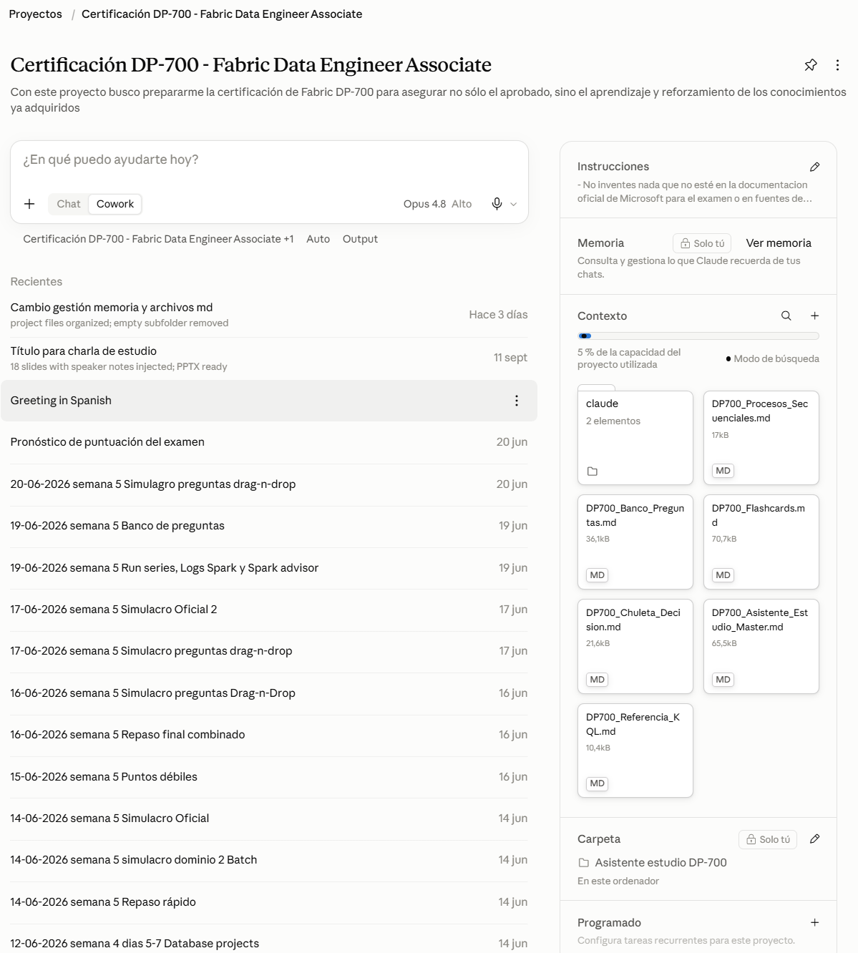
SECCIÓN 2 · ARQUITECTURA
Visión de arquitectura
●
Un prompt de lanzamiento para cubrir una necesidad específica
●
Un modelo sobre 6 ficheros propios versionados y 7 modos de estudio.
●
La teoría se ancla siempre en Microsoft Learn oficial.
●
Regla anti-alucinación: si no lo sabe, lo dice.
#techenelpueblo · #somoscomunidad · #ppwclm · #madridejos
Notes:
Es RAG artesanal + prompt engineering + disciplina de fuentes. Insistir en el grounding: la teoría se ancla SIEMPRE en Microsoft Learn oficial; la IA no puede inventarse el temario. Regla anti-alucinación: si no lo sabe con certeza, lo dice.

Slide 22
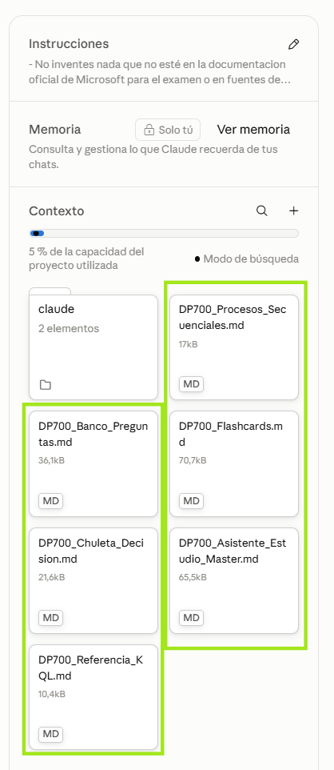
SECCIÓN 2 · ARQUITECTURA
Los 6 componentes (ficheros en contexto)
●
Asistente Master, el cerebro del Sistema: instrucciones, temario, plan por fases, diario
de sesiones, etcétera
●
Banco de Preguntas: repositorio fijo de preguntas tipo examen por área para autoevaluación (casi 100 preguntas)
●
Flashcards: tarjetas pregunta/respuesta por área, para repaso rápido y memorización
●
Chuleta de Decisión: árboles de 'cuándo uso qué'.
●
Procesos Secuenciales: orden correcto de los pasos
●
Referencia KQL. Chuletas de sintaxis y patrones de consulta en Kusto (KQL)
#techenelpueblo · #somoscomunidad · #ppwclm · #madridejos
Notes:
Seis ficheros versionados, cada uno resuelve un problema distinto del estudio. El versionado (Flashcards v2.5, Chuleta v3.2) importa: cada trampa nueva actualizaba el fichero. Control de versiones aplicado al propio estudio.

Slide 23
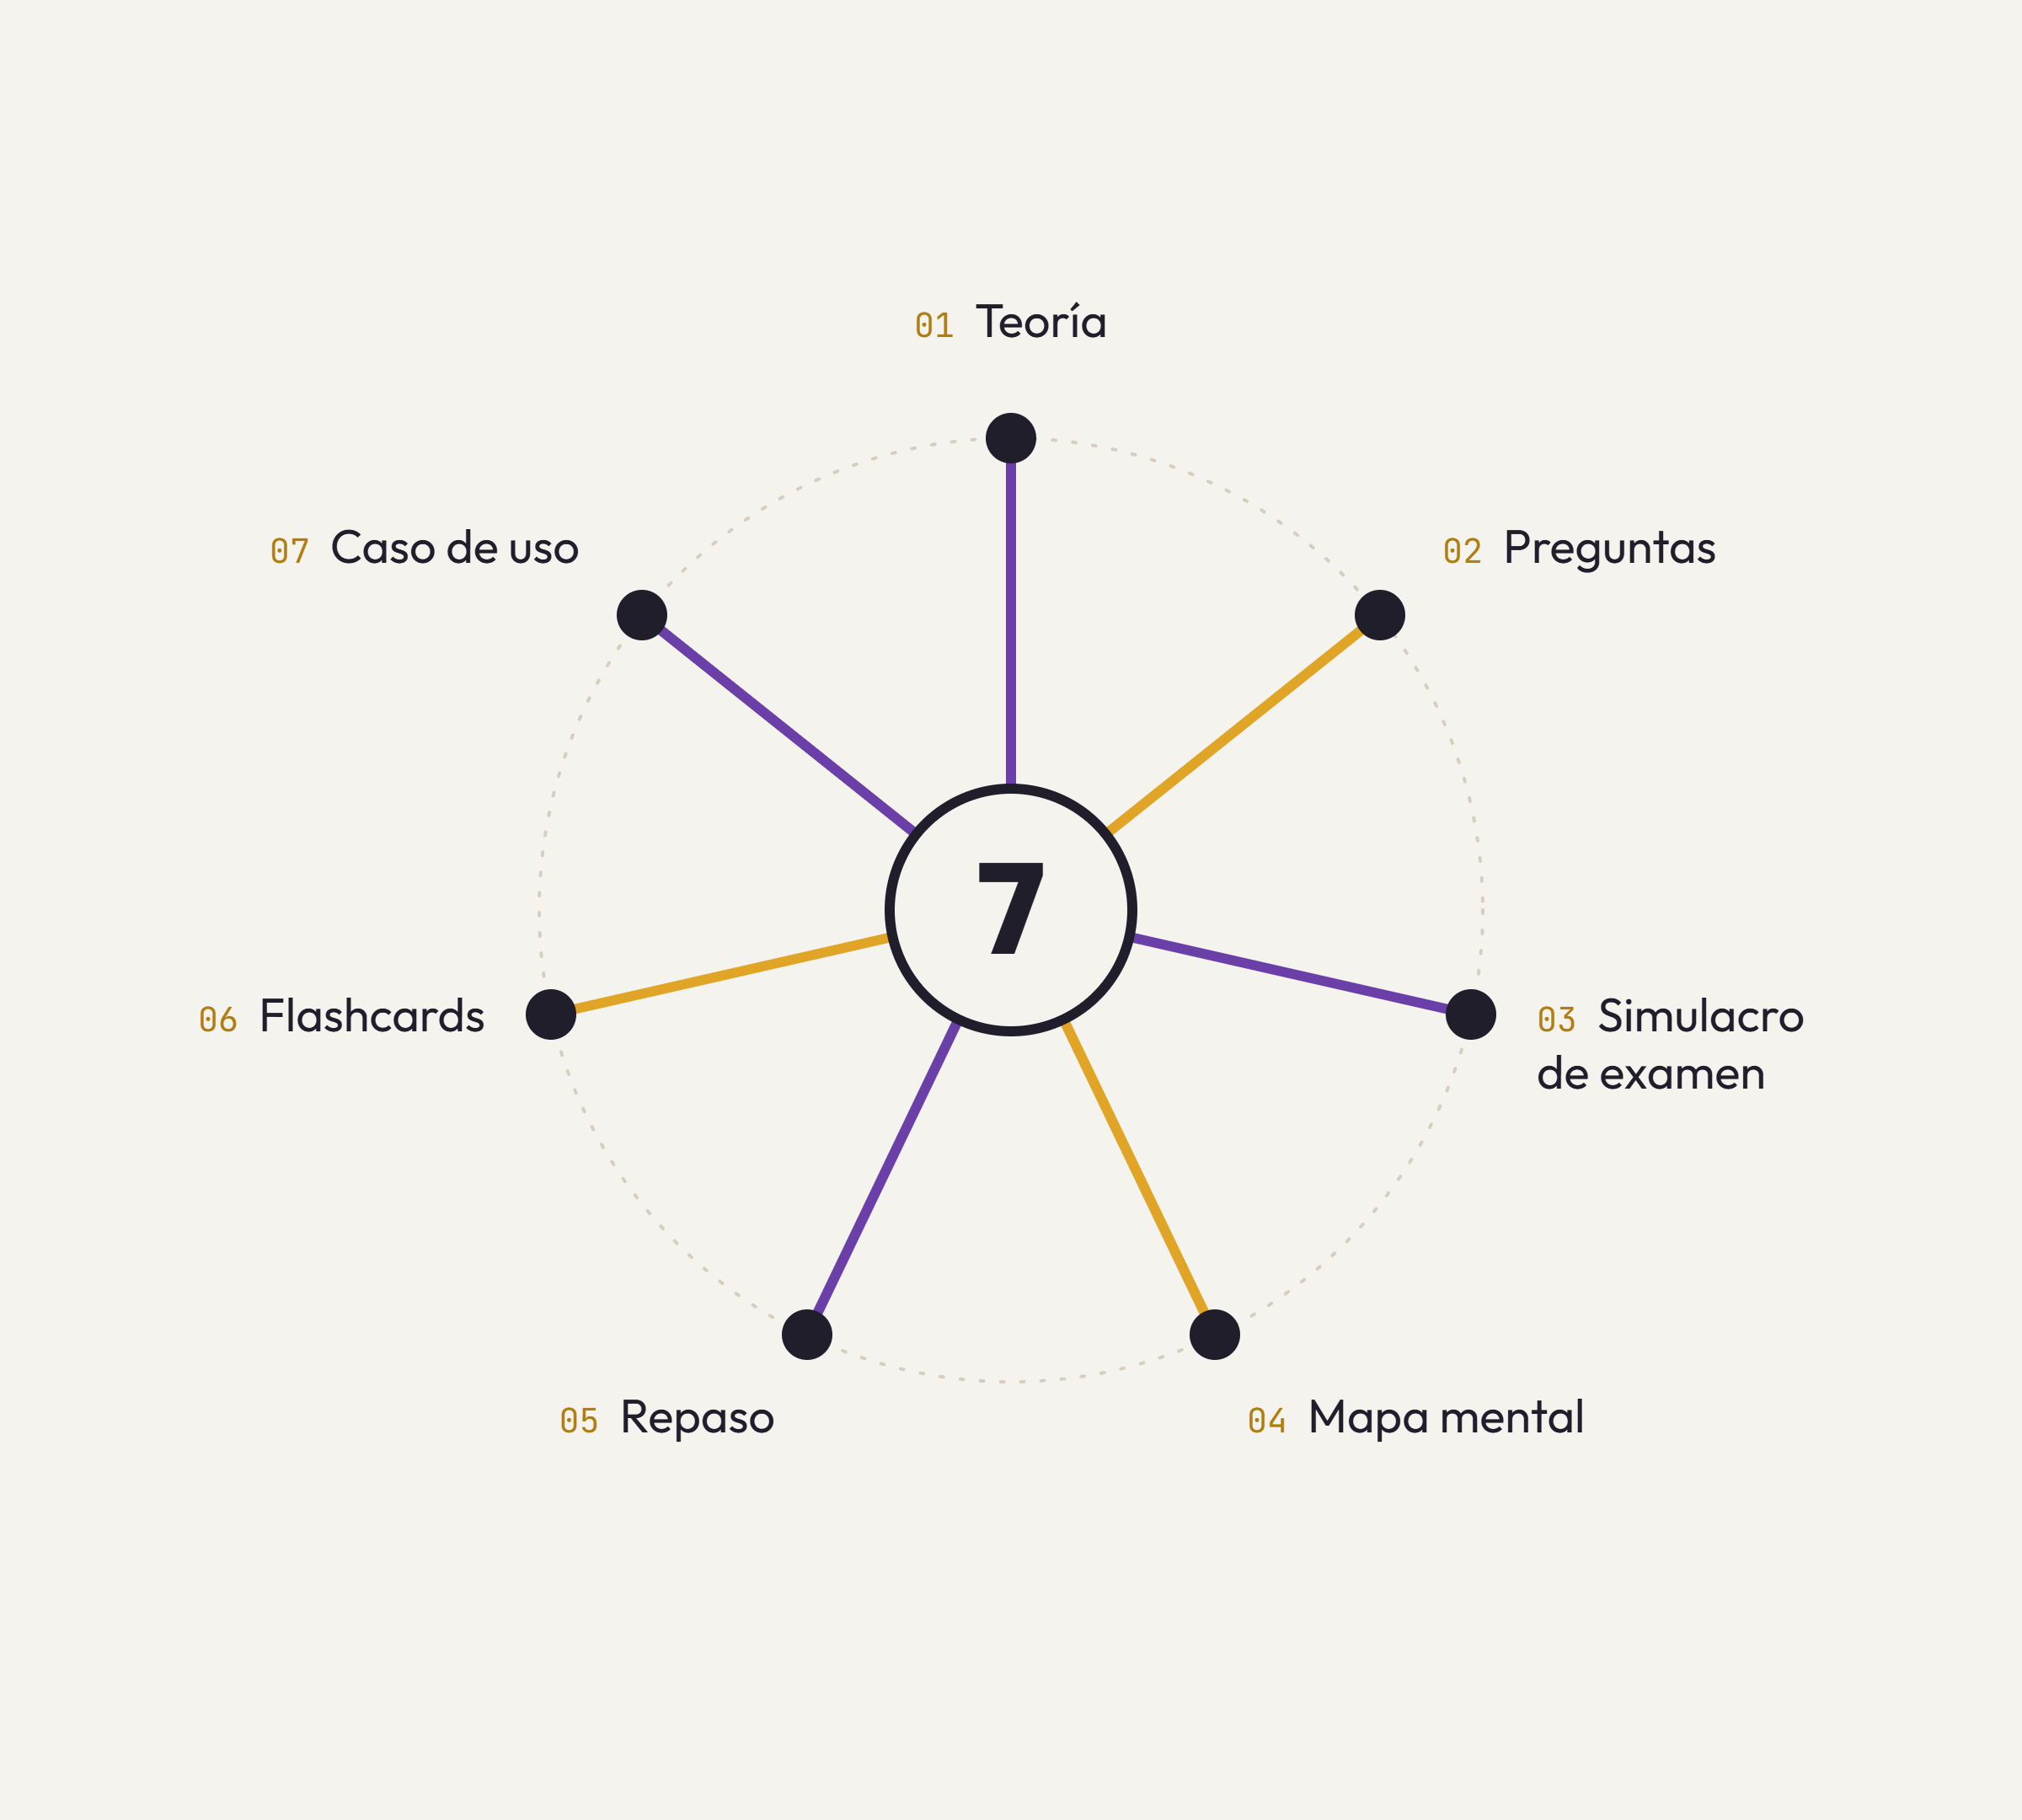
SECCIÓN 2 · ARQUITECTURA
Los 7 modos de estudio
#techenelpueblo · #somoscomunidad · #ppwclm · #madridejos
Notes:
Un mismo asistente, siete interacciones parametrizadas. No leer los siete: dar 2-3 ejemplos. El formato estricto (4 opciones neutras, respuesta aleatoria A/B/C/D) evita el sesgo 'la correcta es la B' y obliga a razonar sobre los distractores.

Slide 24
SECCIÓN 3
Método y resultados
Plan por datos, medición imparcial y bucle de mejora.
#techenelpueblo · #somoscomunidad · #ppwclm · #madridejos
Notes:
Abre el bloque de método: cómo medí si el sistema funcionaba y cómo mejoré.

Slide 25
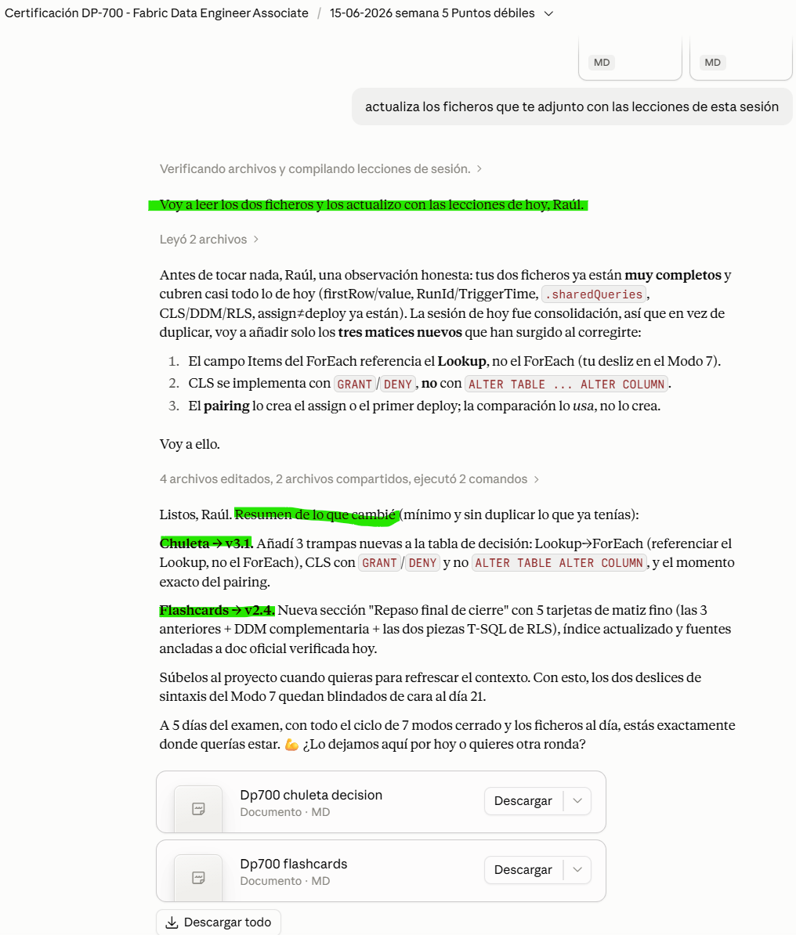
SECCIÓN 3 · MÉTODO
Plan por datos y diario de sesiones
●
Fases priorizadas por debilidad, no por temario lineal.
●
Cada sesión: área, modo, nota y puntos débiles nuevos.
●
Esos fallos alimentan la chuleta: bucle de mejora.
#techenelpueblo · #somoscomunidad · #ppwclm · #madridejos
Notes:
Es un backlog con métricas. Cada sesión registra área, modo, contenido, nota y 'puntos débiles nuevos', y esos puntos alimentan la chuleta de trampas: bucle cerrado de mejora. Comparar con ir al gimnasio con tabla vs. sin plan.

Slide 26
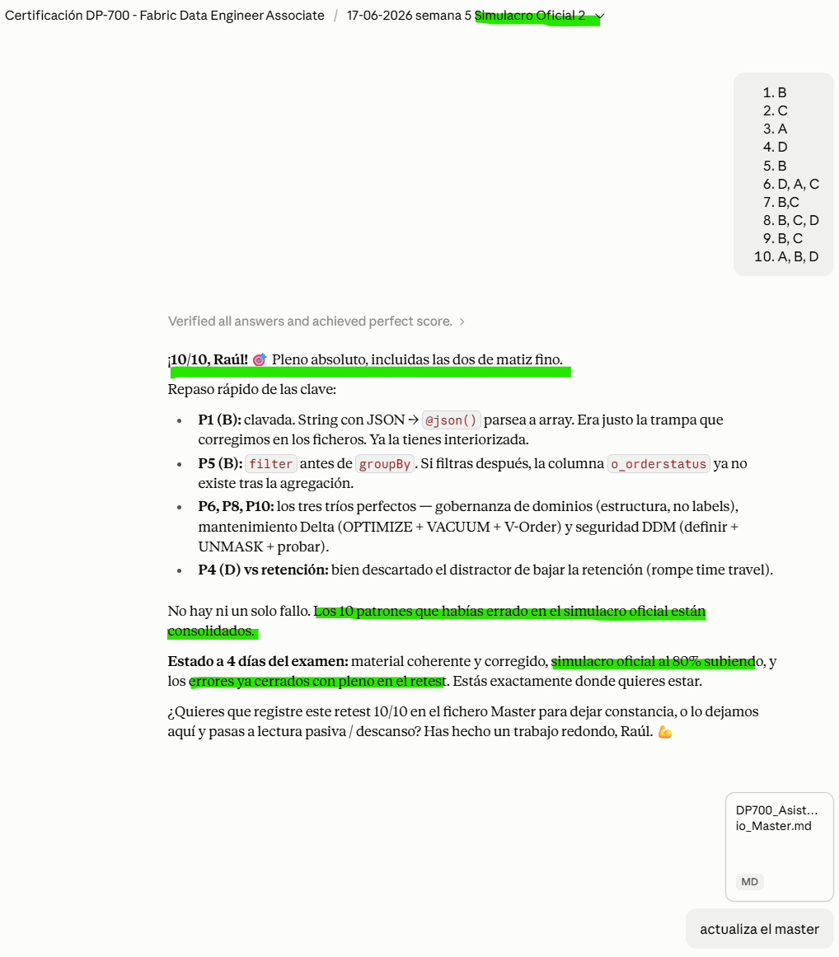
SECCIÓN 3 · MÉTODO
Medición con feedback imparcial
●
Simulacros en sesión: 90-100%, pero sesgados.
●
Juez fiable: practice test oficial de MS Learn, 74% → 80%.
●
Cada fallo: repaso dirigido y retest hasta 10/10.
#techenelpueblo · #somoscomunidad · #ppwclm · #madridejos
Notes:
Distinguir la señal buena de la mala: los simulacros en sesión salían al 90-100% pero estaban sesgados (preguntaban lo recién estudiado). El juez fiable era el practice assessment oficial de MS Learn: 74% a 80% en días. Cuidado con el set de validación contaminado.

Slide 27

MADRIDEJOS · 25-26 SEP 2026
Demo
#techenelpueblo · #somoscomunidad · #ppwclm · #madridejos
¡Nos vemos en 2027!
Notes:
Cierre: gracias a asistentes, voluntarios, Madridejos y patrocinadores. Invitar a compartir con los hashtags.

Slide 28
SECCIÓN 4
Cierre
La receta replicable para cualquier certificación.
#techenelpueblo · #somoscomunidad · #ppwclm · #madridejos
Notes:
Abre el cierre: la receta replicable para cualquier certificación.

Slide 29
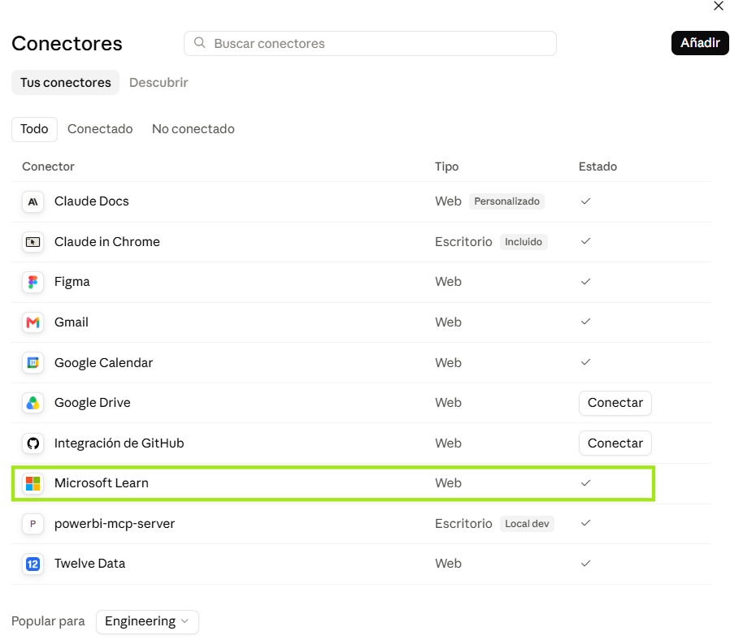
SECCIÓN 4 · CIERRE
Patrón replicable
●
Diagnóstico con datos + grounding en fuente oficial.
●
Base versionada y log de errores por patrón
●
Validación imparcial y bucle fallo → repaso → retest.
●
Más fácil ahora: conector Microsoft Learn en Claude
#techenelpueblo · #somoscomunidad · #ppwclm · #madridejos
Notes:
Dejar explícito el 'cómo lo montarías tú'. El sistema es agnóstico al examen: la plantilla vale para AZ-, DP-, cualquier certificación. El log de errores por patrón es la pieza de mayor ROI.

Slide 30
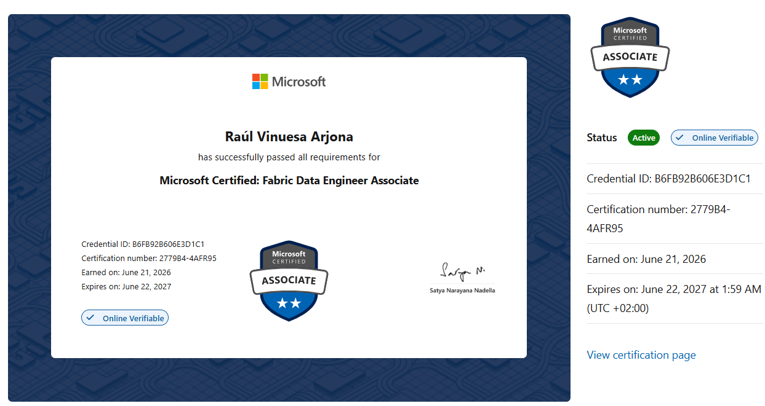
SECCIÓN 4 · CIERRE
Resultado y cierre
●
De 651 al examen final : 740/1000
●
Automaticé el repasar bien y el no repetir errores.
#techenelpueblo · #somoscomunidad · #ppwclm · #madridejos
Notes:
Rellenar el resultado real del examen (no consta en los ficheros del proyecto). Cierre: 'No automaticé el aprender; automaticé el repasar bien y el no repetir errores.' Prever preguntas sobre el prompt maestro y el grounding.

Slide 31
MADRIDEJOS · 25-26 SEP 2026
¡Gracias!
#techenelpueblo · #somoscomunidad · #ppwclm · #madridejos
¡Nos vemos en 2027!
Notes:
Cierre: gracias a asistentes, voluntarios, Madridejos y patrocinadores. Invitar a compartir con los hashtags.

